Slide 1
introduction
Écotech
Notes:
Présentation du projet
De l'équipe et des différents objectifs

Slide 2
sommaire
Modèle économique
Aspect ludique du projet
3) Aspects techniques du projet
4) ouverture

Slide 3
Modèle économique
Subvention des Mairies
Participation des parents-d’élèves
Q)si bin fonctionnent, élargissement de la clientèle
Notes:
Vente direct via consommateur: ecole primaire

Slide 4
Le potager ludique: objectifs
Une interface épurée et interactive avec jeux de lumières
Un potager simplifié et ludique qui ne requiert pas de connaissances spécifiques en botanique
Sensibilisation pour les enfants
Possibilité de programmation pour rendre le potager autonome (apports distribuer automatiquement en fonction de la plante)

Slide 5
Aspect technique
Modèlisation 3D
Composants (capteurs etc.)
Elaboration de la maquette
Programmation carte aduino

Slide 6
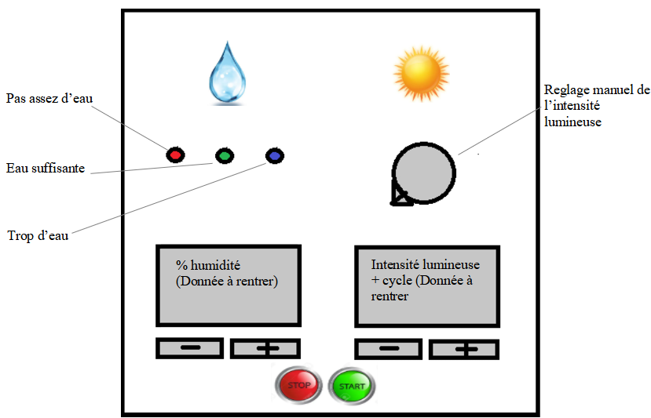
Simple d'utilisation-intuitif
Dessin représentant l'interface utilisateur
Notes:
Ce potager propose une interface interactive simplifier pouvant ainsi être lu à toute âge je repete qu'il serait destinés a des enfants issus du cursus primaire.
Pour cela nous avons décider de jouer sur les couleurs et les formes afin de rendre l'interface accessible pour tous.
Comme vous pouvez le voir les différents apport necessaire à la croissance d'une plante quelconque seront distribués en fonction des besoins de celle ci. Il suffira simplement de trouver les besoins en eau, nutriment(pas obligaroire) et lumiere de plante (cycle + intensité). Une fois ces données rentrées le potager nous indiquera les apports necessaire à la croissance de la plante.
Interace:
On y retrouvera une 3 led pour l'eau qui indiqueront respectivement si la plante à besoin d'eau, de nutriments pour croite ou encore l'intensité lumineuse que recoit celle ci.
Pour cela nous disposerions de différents capteurs (humidité/eau, nutriments) qui seront directement connecté aux led via un programme . Concernant l'intensité lumineuse nous avons choisis une led avec intensité réglable à l'aide d'un potard.
Sous chaque led/boutons on retrouvera un ptit écran avec la possibilité de rentrée manuellement les données cités precedemment, une fosi les données rentrées il faut alors appuyer sur le bouton start.

Slide 7
La main verte?
Pas de connaissances requises
Accessible dès le plus jeune âge (avec accompagnateur)
Sensibilisation à la culture
Notes:
Ainsi grace à ce système presque autonome (voir ouverture), comme nous l'avons déjà dis precedemment cultiver pourrait être accessible dès le plus jeune àge. En effet grâce il suffirait simplement de se renseigner sur les besoins de la plante lors de la rentrée des données et ensuite on se laisse guider par l'interface. L'avantage de ce potager c'est qu'il permettrait d'a la fois sensibiliser les enfants sur la culture de fruits et légumees en général ce qui me parait être primordial etant données la consommation excessive de viandes dont nous avons fais preuve ces dernieres années.
Le second objectif est tout simplement que les enfants apprennent en s'amusant: autrement dis l'enfant pourrait apprendre des notions de base commes les différents apport necessaires à la croissance d'une plante tout en ayant l'interface pour le guidé. Le coté intéractif serait de voir les plantes croitres lorsque les enfant irait à l'école par exemple (idée à developper davantage)

Slide 8
Pourquoi pas autonome?
Ouverture
Projet parfaitement autonome via programmation
Notes:
On peut imaginer une deuxieme version un plus poussé dans le sens ou le potager à partir du moment ou on aurait séléectionner la totalité des données serait parfaitement autonome et ne recquierait aucun soin particulier durant la croissance de celle ci. En bref on plante, on rentre les données, on récolte
Cette deuxième version pert cependant le coté intéractif que l'on recherche avec des enfants en bas age par exemple, etant donné que celui ci ne participae pas à la croisssance de la plante.

